Slide 1
C0编译器的设计与实现
C0编译器编译原理实验 C0编译器的 设计与实现原创-当年我们交的作业被评为优秀作业！！！要不是毕业好几年我都不舍得分享出来！！！还有配套代码在我的博客
CTRL+D收藏一下或者关注走一波-有你所需！不断更新！
其他相关下载，配套代码以及PPT。稳妥的小老弟
https://me.csdn.net/download/qq_27500493

Slide 2
PPT模板下载：www.1ppt.com/moban/ 行业PPT模板：www.1ppt.com/hangye/
节日PPT模板：www.1ppt.com/jieri/ PPT素材下载：www.1ppt.com/sucai/
PPT背景图片：www.1ppt.com/beijing/ PPT图表下载：www.1ppt.com/tubiao/
优秀PPT下载：www.1ppt.com/xiazai/ PPT教程： www.1ppt.com/powerpoint/
Word教程： www.1ppt.com/word/ Excel教程：www.1ppt.com/excel/
资料下载：www.1ppt.com/ziliao/ PPT课件下载：www.1ppt.com/kejian/
范文下载：www.1ppt.com/fanwen/ 试卷下载：www.1ppt.com/shiti/
教案下载：www.1ppt.com/jiaoan/ PPT论坛：www.1ppt.cn
第一部分
概述
第二部分
词法分析
目录
第三部分
语法语义分析
第四部分
解释程序

Slide 3
第一部分
第一部分
概述
实验目的
设计结构
执行过程

Slide 4

实验目的
一、实验目的
通过本次实验使同学们对程序的词法分析、语法分析、语义分析、目标代码生成和解释执行等理论和技术有较好的掌握。

Slide 5
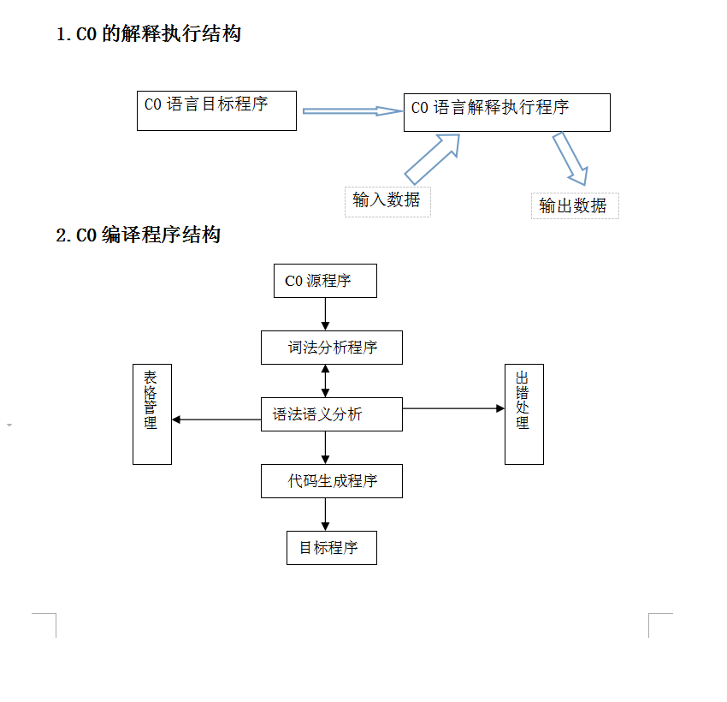
二、解释执行结构及编译程序结构

Slide 6
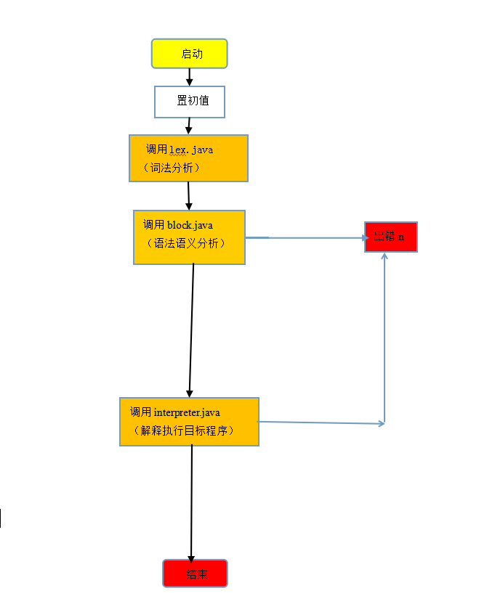
执行过程

Slide 7
第二部分
第二部分
词法分析器设计及相关

Slide 8
（1）功能描述：
（1）功能描述：
对给定的程序通过词法分析器进行单词符号的识别，并以二元式(单词类型，单词符号的属性值)显示，进行下一步的语法语义分析程序的执行的使用。

Slide 9
主要函数的设计要求（功能、参数、返回值）：
Lex(String path) //初始化并读取全部代码 ,输入路径，返回全部代码的code字符串“string类型”
getsym() // 识别一个单词，返回取出的单词
LexReturn(Constant.symbol wordLexType, T value) //生成单词类型wordLexType;单词值value;供语法语义程序使用

Slide 10
相关定义
定义分以下四类：
单字符 保留字 数字 标识符
单词类型
*/public static enum symbol { nul(""),
ident("ident"), number("number"), plus("+"),
minus("-"), times("*"), slash("/"),
lparen("("), rparen(")"), comma(","),
semicolon(";"), ifsym("if"), whilesym("while"),
lbrace("{"), rbrace("}"), intsym("int"),
voidsym("void"), elsesym("else"), scanfsym("scanf"),
printfsym("printf"), returnsym("return"), becomes("=");

Slide 11
相关定义
public static final symbol[] single = new symbol[]{ becomes,plus, minus, times, slash, lparen, rparen, comma, semicolon, lbrace, rbrace};//单字符
public static final symbol[] keywords = new symbol[]{ifsym,whilesym,intsym,voidsym,elsesym,scanfsym,printfsym,returnsym};//保留字
number//数字
ident //标识符

Slide 12
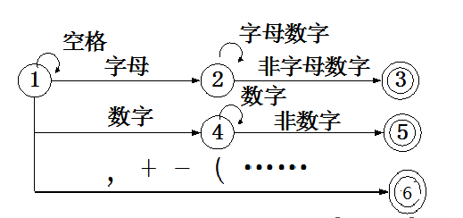
状态转换图：
标识符和保留字
数字
单字符

Slide 13
词法分析器的实现
首先输入路径，初始化并读取全部代码
1.如果没有读取进入代码就返回空
2.如果是空格换行和tab，则取下一个字符
3.如果是字母就获取完整单词，遍历关键字表,判断是哪个关键字
若搜索失败则非指定关键词，为普通标识符，继续进行下一步的判断
4.如果是数字，获取完整数字，返回数字类型
5.如果是单字符
进行括号的匹配测试
最后返回到 LexReturn类，生成单词类型wordLexType;单词值value;
6.以上都不满足的话返回空

Slide 14
词法分析程序流程图
将测试用例存入code中
返回标识符类型和标识符
返回关键字类型和关键字
读取code
n
y
y
返回单字符类型和单字符
判断单词是否为关键字
y
code为空
返回空
n
y
取一个字符
n
扫描第一个字符为单字符
获取该字符所在的完整单词
返回数字类型和数字
y
n
若是空格，换行，tab则去掉
扫描第一个字符为字母
扫描第一个字符为数字
n
y
获取该数字所在的数字

Slide 15
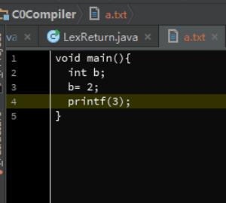

Slide 16
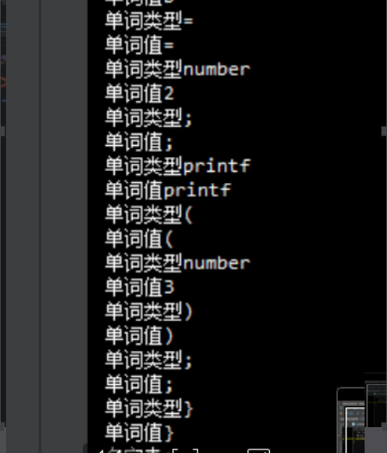
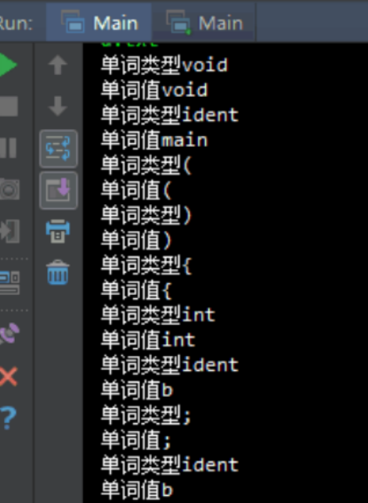

Slide 17
第三部分
第三部分
语法语义分析器

Slide 18
（1）功能描述：
在词法分析的基础上将单词序列组合成各类语法短语，如“程序”，“语句”，“表达式”等等.语法分析程序判断源程序在结构上是否正确. 对结构上正确的源程序进行上下文有关性质的审查，进行类型审查。语义分析是审查源程序有无语义错误，为代码生成阶段收集类型信息

Slide 19
（2）常量的定义：
/** * 符号常量 */public static enum symbol { nul(""),
ident("ident"), number("number"), plus("+"),
minus("-"), times("*"), slash("/"),
lparen("("), rparen(")"), comma(","),
semicolon(";"), ifsym("if"), whilesym("while"),
lbrace("{"), rbrace("}"), intsym("int"),
voidsym("void"), elsesym("else"), scanfsym("scanf"),
printfsym("printf"), returnsym("return"), becomes("=");
private String text; symbol(String text) { this.text = text; }
public String getText() { return this.text; }
@Override public String toString() {
return this.text; }
L istTableStruct> nametable;//名字表
String identVale;//保存标识符

Slide 20
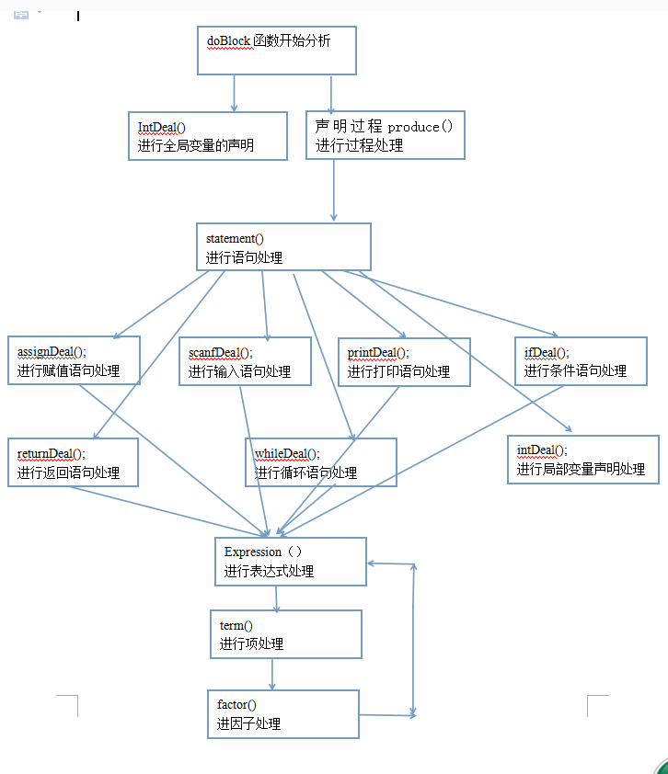
（3）以层次图形式描述模块的组成及调用关系

Slide 21
（4）主要函数的设计要求（功能、参数、返回值）：
/**
*构* @param path 要读的文件路径
*/public Block( String path)
/*** 开始进行分析 */
publdoBlock()
/** * 查找标识符在名字表的位置
* @param ident 要查找的名字
* @return 找到则返回在名字表中的位置否则返回-1
*/
int position(String ident)
/** * 赋值语句处理//函数调用
*/
private void assignDeal()
/** * 输入语句处理 */
private void scanfDeal()
/** * 打印语句处理 */
private void printDeal()

Slide 22
（4）主要函数的设计要求（功能、参数、返回值）：
/** * 条件语句处理
* @param varAssignPos 变量声明的相对位置
* @return 变量的相对位置
*/
private int ifDeal(int varAssignPos)
ifDeal(int varAssignPos)
/** * 循环语句处理
* @param varAssignPos 变量声明的相对位置
* @return 变量的相对位置
*/private int whileDeal(int varAssignPos)
/** * 变量声明语句处理
* @param lev 当前所在层，0代表全局变量，1代表局部变量
* @param varAssignPos 变量声明的相对位置
* @param identVale 标识符的值
* @return 变量声明的位置 */
private int intDeal(int lev, int varAssignPos, String identVale)
/** * 返回语句处理 */
private void returnDeal()

Slide 23
（4）主要函数的设计要求（功能、参数、返回值）：
/** * 语句处理
* @param varAssignPos 变量声明的相对位置
*/private int statement(int varAssignPos)
/** * 表达式处理 */private void expression()
/** * 项处理 */private void term()
/** * 因子处理 */private void factor()
/** * 在名字表中加入一项
* @param type 类型（变量声明还是过程声明）
* @param lev 所在层
* @param varAssignPos 变量在该层的相对地址
* @param identVale 标识符 */
private void enter(Constant.nameTable type, int lev, int varAssignPos, String identVale)

Slide 24
（5）语法语义分析器的实现
由构造方法传入需要进行分析的程序的路径，再传给lex程序，
执行doBlock方法进行分析，
1如果检测int 标识符 逗号或分号就进行全局变量声明
2如果检测到int或void 标识符和（）{就进行过程声明并进行过程内部处理
2.1 如果标识符为main就修改第一个跳转地址为当前地址
2.2 如果没有检测到右大括号就一直进行语句处理
2.2.1如果是标识符就准备进行赋值语句处理
1）先取得标识符在名字表中的位置
2）如果不存在就提示标识符不存在的错误
3）如果是过程就生成call指令
4）如果是变量经常到等号后先进行表达式处理然后生成sto指令

Slide 25
（5）语法语义分析器的实现
2.2.2如果检测到scanf就进行输入语句处理
1) 从名字表中找到标识符的位置
2）生成read指令
3）生成sto指令
2.2.3如果检测到printf就进行打印语句处理
1）进行表达式处理
2) 生成wrt指令
2.2.4如果检测到if就进行条件语句处理
1) 生成条件跳转指令
2）进行语句处理
2.2.5如果检测到while就进行循环语句处理
1）进行表达式处理
2）进行语句处理
2.2.6如果检测到int就进行局部变量的声明处理
1）如果检测到逗号就一直进行变量声明
2）检测到分号就退出
2.3 如果检测到右大括号并且计数为零就退出语句处理

Slide 26
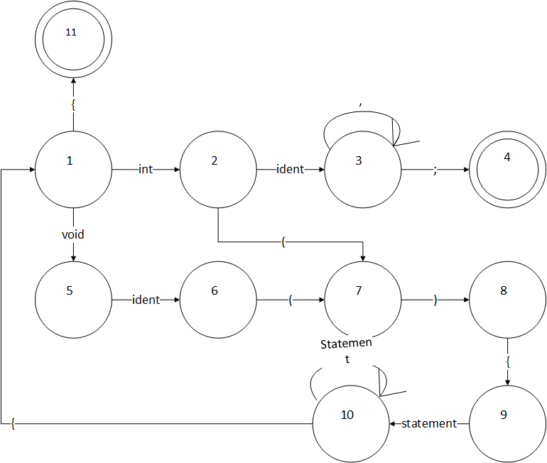
流程图

Slide 27
出错处理
（1）功能描述：
出错处理程序用来记录和处理程序编译过程中遇到的词法和语法错误，并在编译结束的时候将错误输出。
（2）常量的定义：
public static void showError(int error) 判断出错的类型

Slide 28
（3）出错报错的内容：
10缺少赋值符号
11不是标识符
12不是过程
13缺少左大括号
14缺少右大括号
15超出数字允许的最大长
16没有主函数
17已经存在主函数
1缺少左括号
2缺少右括号
3缺少分号
4不是变量
5不能作为函数的名字
6该标识符未声明
7不能作为过程名
8当前数字超过了规定上限
9语句格式错误,开头应为变量或者是函数名

Slide 29
第四部分
第四部分
解释程序

Slide 30
解释器：
（1）功能描述：
解释器程序用来将生成的代码编译执行。
（2）常量的定义：
ArrayList<Instruction> code;//程序地址寄存器
int[] runStack;//运行栈
int top_Addr = 0;//栈顶指针
int base_Addr = 0;//基址寄存器
int current_Addr = 0;//指令寄存器当前正在解释执行的目标指令
目标代码存在currentCode中
private int getLocation(Instruction currentCode)获取变量地址：如果层数是0就返回全局变量地址，否则就返回当前函数的变量地址。
public void paser() 解释执行

Slide 31
栈式指令系统表
指令 | 操作
LIT 0 a | 将常数值取到栈顶，a为常数值
LOD t a | 将变量值取到栈顶，a为相对地址，t为层数
STO t a | 将栈顶内容送入某变量单元中，a为相对地址，t为层数
CAL 0 a | 给出被调用过程的基地址，送入基地址寄存器base_Addr中，目标程序的地址A送到指令地址寄存器current_Addr
INT 0 a | 在运行栈中为被调用的过程开辟a个单元的数据区a为局部变量加2
JMP 0 a | 无条件跳转至a地址
JPC 0 a | 条件跳转，当栈顶值为0，则跳转至a地址，否则顺序执行
ADD 0 0 | 次栈顶与栈顶相加，退两个栈元素，结果值进栈
SUB 0 0 | 次栈顶减去栈顶，退两个栈元素，结果值进栈
MUL 0 0 | 次栈顶乘以栈顶，退两个栈元素，结果值进栈
DIV 0 0 | 次栈顶除以栈顶，退两个栈元素，结果值进栈
RED 0 0 | 从命令行读入一个输入置于栈顶
WRT 0 0 | 栈顶值输出至屏幕并换行
RET 0 0 | 函数调用结束后,返回调用点并退栈

Slide 32
interpret
DL,RA赋初值0
循环依次读取每一行代码
结束
读取完后
判断指令
执行

Slide 33
void main(){
int b;
b=0;
b=b+2;
printf(b);
}
虚拟机代码：
第0个 INT 0 3
第1个 JMP 0 2
第2个 CAL 0 3
第3个 INT 0 3
第4个 LIT 0 0
第5个 STO 1 2
第6个 LOD 1 2
第7个 LIT 0 2
第8个 ADD 0 0
第9个 STO 1 2
第10个 LOD 1 2
第11个 WRT 0 0
第12个 RET 0 0
第13个 RET 0 0

Slide 34
2
0
b=0
2
变量b
变量b
b=0
b=0
b=0
b=2
RA
RA
RA
RA
RA
RA
DL
DL
DL
DL
DL
DL
return保留
return保留
return保留
return保留
return保留
return保留
RA返回
RA返回
RA返回
RA返回
RA返回
RA返回
DL动态链
DL动态链
DL动态链
DL动态链
DL动态链
DL动态链

Slide 35
感谢聆听

